Slide 1
CUỘC SỐNG TRỰC TUYẾN
CHỦ ĐỀ A. INTERNET VÀ TRUYỀN THÔNG SỐ

Slide 2
CHỦ ĐỀ A.
INTERNET VÀ TRUYỀN THÔNG SỐ
Bài 1. Thế giới Internet thật là rộng lớn
Bài 2. Tớ liên lạc được với mọi người ở khắp mọi nơi trên thế giới

Slide 3
BÀI 2.
TỚ LIÊN LẠC ĐƯỢC VỚI MỌI NGƯỜI Ở KHẮP MỌI NƠI TRÊN THẾ GIỚI
TUẦN 9. LÀM VIỆC VỚI THƯ ĐIỆN TỬ (TIẾP)
Biết một số nhà cung cấp dịch vụ thư điện tử trên nền Web
Biết sử dụng tài khoản thư điện tử trên nền Web thông dụng

Slide 4
Ôn bài cũ
?1. Thư điện tử là gì? Hãy cho biết những ưu điểm của việc sử dụng thư điện tử so với thư truyền thống (gửi nhận qua đường bưu điện)
?2. Nêu khái niệm về tài khoản sử dụng thư điện tử?
?3. Trong các địa chỉ dưới đây, địa chỉ nào là địa chỉ thư điện tử?
www.vnexpress.com
Nga@gmail.com
Hungnv@yahoo.com
www.dantri.com.vn

Slide 5




Thư điện tử (Email: Electronic Mail)
Thư điện tử (Email: Electronic Mail): Là hệ thống chuyển nhận thư qua các mạng máy tính. Ngày nay, thư điện tử là một phương pháp chuẩn và phổ biến để trao đổi các thông tin công việc và tin nhắn cá nhân khi phản hồi chưa phải ở mức độ khẩn cấp.
Thư điện tử cũng rất phổ biến khi đóng vai trò như một phương tiện chia sẻ các tập tin bằng cách gửi thư điện tử có các tập tin đính kèm.

Slide 6

Một số nhà cung cấp dịch vụ thư điện tử
Gmail: https://mail.google.com/
Gmail là một dịch vụ email miễn phí phổ biến nhất hiện nay
Mang tính bảo mật cao, cảnh báo sự đăng nhập trên thiết bị lạ hay khu vực lạ

Slide 7

Một số nhà cung cấp dịch vụ thư điện tử
Outlook.com
Là sản phẩm của Microsoft và là nhà cung cấp dịch vụ thư tín điện tử lớn thứ 2 thế giới, mang đến cho người dùng nhiều tính năng cao cấp
Tích hợp sẵn trên Windows

Slide 8

Một số nhà cung cấp dịch vụ thư điện tử
Yahoo! Mail: https://mail.yahoo.com
Yahoo! Mail là một dịch vụ Email trên nền web (webmail) của Yahoo!, là nhà cung cấp e-mail lớn nhất trên Internet, hiện đang phục vụ hàng triệu người dùng. Những đối thủ cạnh tranh chính của Yahoo! Mail gồm có Hotmail, Gmail

Slide 9
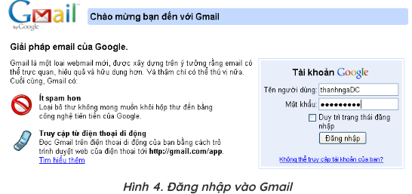
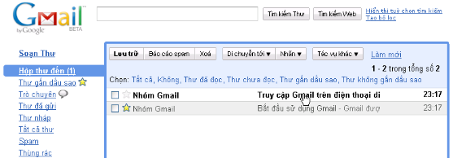
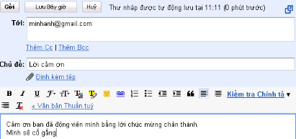
Sử dụng tài khoản thư điện tử
- Sau khi đăng kí tài khoản
- Đăng nhập hộp thư và đọc thư
Truy cập vào trang www.google.com.vn
Nháy Gmail
+ Gõ tên người dùng và mật khẩu → đăng nhập (enter)
Hộp thư được hiển thị
- Hộp thư đến: nơi nhận thư
- Soạn thư: nơi soạn và gửi thư

Slide 10
BÀI 2.
TỚ LIÊN LẠC ĐƯỢC VỚI MỌI NGƯỜI Ở KHẮP MỌI NƠI TRÊN THẾ GIỚI
TUẦN 9. SỬ DỤNG MICROSOFT OUTLOOK
Biết chương trình Microsoft Outlook là chương trình gì?
Nhận biết được các vùng chức năng trên màn hình Microsoft Outlook
Thực hiện mở outlook

Slide 11
Ôn bài cũ
1. Nêu tên các nhà cung cấp dịch vụ thư điện tử?
2. Thực hiện đăng nhập hòm thư điện tử của em?

Slide 12
Microsoft Outlook
Outlook là một ứng dụng được dùng cho mục đích gửi và nhận email. Ms Outlook còn được sử dụng cho việc quản lý nhiều loại dữ liệu cá nhân khác nhau bao gồm danh bạ, lịch hẹn, ghi chú và nhiệm vụ
Phần mềm này được tích hợp khi cài Ms Office
Khởi động Ms Outlook
Start → All Programs→ Ms Office → Ms Outlook
Đăng nhập tài khoản

Slide 13
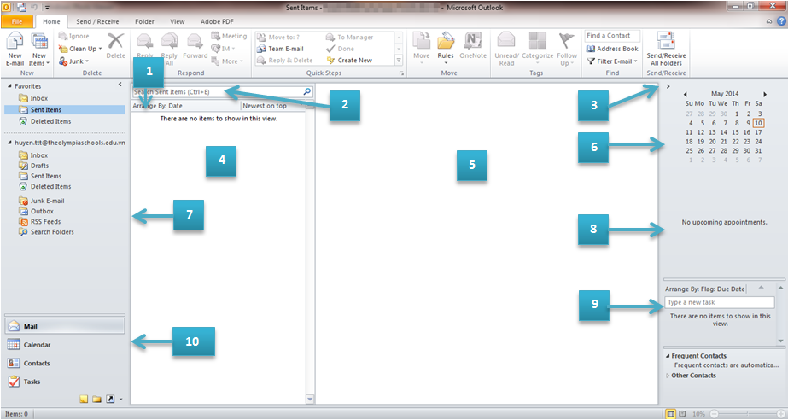
Sử dụng Microsoft Outlook:
Sau khi đăng nhập tài khoản Outlook, màn hình của bạn tương tự như hình dưới đây:
Khung nội
Tìm kiếm
Thanh các việc cần
Danh sách thư điện tử
Khung đọc
Bộ điều hướng ngày tháng
Thanh chia dọc
Các cuộc hẹn
Danh sách tác vụ
Khung điều hướng

Slide 14
Outlook chứa các mô đun hoặc các thành phần cho phép bạn thực hiện các tác vụ khác nhau:
Mail (Thư): Gửi, nhận, đọc, và quản lý các bản tin thư điện tử.
Calendar (Lịch): Lên lịch các cuộc hẹn, cuộc họp, hoặc các sự kiện.
Contacts (Liên lạc): Quản lý danh sách liên lạc, giống như cách bạn sử dụng sổ địa chỉ.
Tasks (Tác vụ): Lưu vết và ưu tiên hóa các hoạt động.
Notes (Ghi chú) Nhập các ghi chú ngắn gọn, tương tự như giấy ghi chú.
Folders List (Danh sách thư mục): Hiển thị tất cả các thư mục trong phần trên cùng của Khung điều hướng.
Shortcuts (Địa điểm tắt): Hiển thị bất kỳ địa điểm tắt nào mà Microsoft hoặc bạn có thể thiết lập để nhanh chóng di chuyển đến đó, chẳng hạn như Microsoft Online, SharePoint của công ty.

Slide 15
KẾT THÚC

